Slide 1
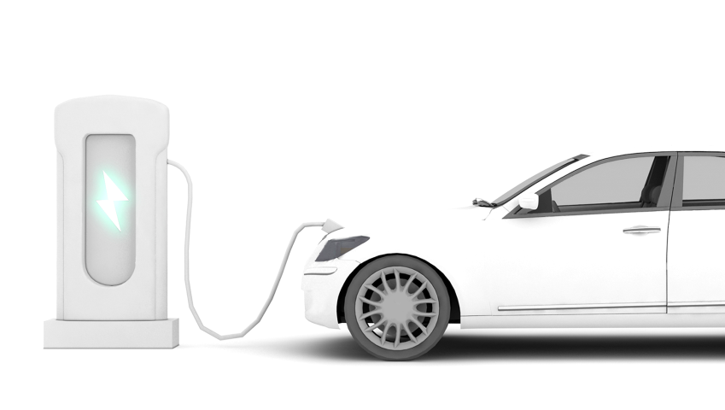


청년 AI·빅데이터 아카데미 20기
이차전지 화성공정 최적화를 통한 불량률 Zero화
데이터분석 C4팀
고다영, 김우영, 송준희, 신하나, 이현희, 장수명, 전현지

Slide 2
1 추진배경
2 현상 및 개선 기회
3 분석 계획
4 분석 결과
5 개선안 및 적용방안
6 Learned Lesson
CONTENTS

Slide 3

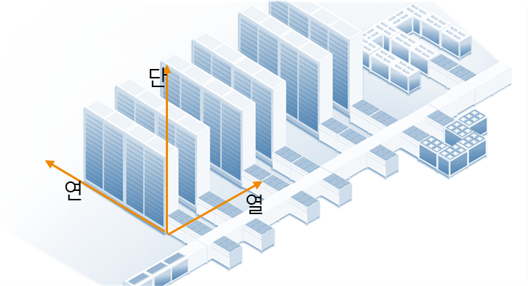
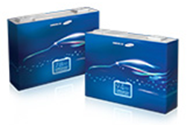
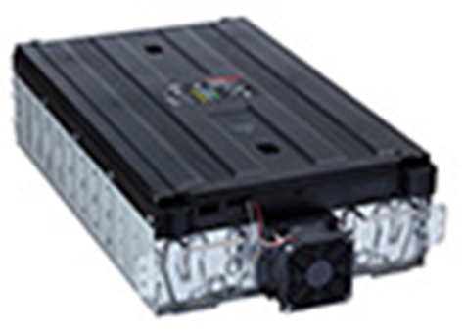
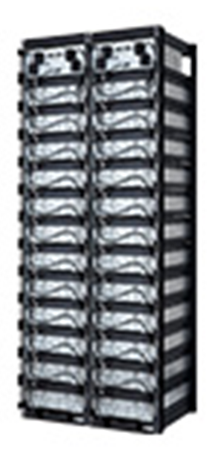
제조 공정
이차전지
화성공정
방전된 이후에도 충전을 통해 재사용이 가능한 전지
경량화 · 소형화가 가능한 리튬이온 배터리가 대표적이다.
배터리 활성화, 안정화 이후 결함을 검사하는 공정
▶ 배터리 품질에 영향을 미치는 데이터가 수집된다.
▶ 평균 13.4일간 진행된다.
화성공정 프로세스
Aging
SEI층* 안정화, 자연방전을 통한 불량품 선별
설비 구조
공정 진행 단위
Formation
배터리를 충전시켜 SEI를 형성하는 단계
1 cell
IR / OCV**
내부 저항과 회로 전압을 측정하여 전지 품질 평가
1 tray = 25 cells
Grading & Charging
품질에 따른 등급 부여 및 전력 충전
1 LOT = 40 trays
특성 측정
전지 내부저항, 용량 등의 특성 측정
* SEI : Solid Electrolyte Interphase ** IR / OCV : Inner Resistance / Open Circuit Voltage

Slide 4
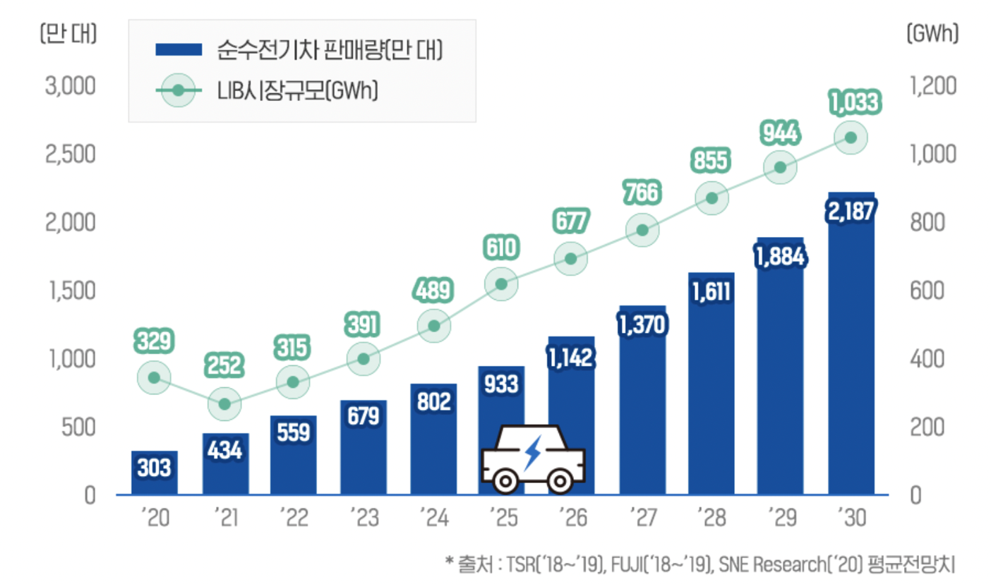
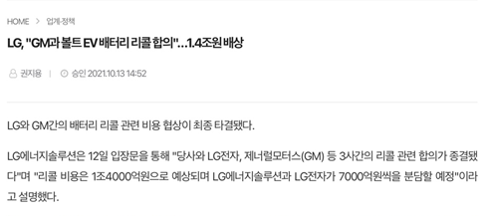
1. 추진배경
리튬 이온 배터리 시장이 빠르게 성장하면서 요구되는 품질 수준 역시 높아지고 있는 상황이다. 그러나 현재 자사의
배터리 불량률은 3.5%로 급증하였으며 막대한 품질 비용 발생이 우려되므로 시급한 개선 방안이 필요하다.
리튬 이온 배터리
수급 전망
화성공정 불량률 급증
배터리 불량으로 인한
품질 이슈 증가
리튬 이온 배터리
수급 전망
화성공정 과정 불량률 급증
배터리 불량으로 인한
품질 이슈 증가
3.5 %
불 량 률 (%)
‘19
‘20
‘21
‘22
년도

Slide 5
2. 현상 및 개선 기회
불량률 급증으로 인한 문제를 해결하기 위해 3년 내 불량률 Zero화를 목표로 KPI를 설정하였다.
불량률 급증으로 인한 문제
생산성 저하
납기 지연
고객 불만 증가
신뢰도 저하
성과 지표 선정
KPI | 가중치 | 현수준 | 목표수준
 |  |  | ‘23년 | ‘24년 | ‘25년
불량률 (%) | 70% | 3.50 | 2.30 | 0.90 | 0.00
품질 기회비용 (억 원) | 30% | 27.57 | 18.11 | 7.09 | 0.00
1) 불량률(%) : (불량품 수량 ÷ 생산 수량) × 100 2) 품질 기회비용(억 원) = 불량 cell 개수 x cell당 가격

Slide 6
3. 분석 계획 – 잠재원인 도출
불량률 급증에 영향을 미치는 잠재원인을 중요도와 분석가능성 측면에서 5건 선정하였다.
잠재원인 | 중요도 | 분석가능성 | 합계 | 선정
Aging 시간 | 9 | 9 | 18 | O
충/방전 온도 | 9 | 9 | 18 | O
Fitted Capacitor의 기준 불확실 | 3 | 3 | 6
설비 유의차(열, 연, 단) | 9 | 9 | 18 | O
배터리 전기적 특성 측정의 오류 (전류, 전압, 용량, 임피던스) | 9 | 9 | 18 | O
공정시간 증가에 따른 용량 감소 | 9 | 9 | 18 | O
작업 스킬 부족 | 1 | 3 | 3
제품 두께 | 3 | 9 | 12
9점 척도 : 1(약), 3(중), 9(강)

Slide 7
3. 분석 계획
목적 | 데이터 분석 계획
 | 분석 방법 | 분석 단위 | 분석 내용
변수의 분포와 구조 파악 | Histogram Box Plot / Line Plot | 불량 판정* | 온도, 전압, 전류 등 연속형 변수의 데이터 분포와 구조 파악
설비 유의차 분석 | Heatmap | 불량 판정 | 설비 유의차와 불량 판정 간의 관계 시각화
 |  | 불량률** | 설비 유의차와 불량률 간의 관계 시각화
 | ANOVA | 불량률 | 설비 별 불량률 차이가 유의한지 알아보기 위해 분석
 | Chi-squared | 불량 판정 | 설비 별 불량 빈도 차이가 유의한지 알아보기 위해 분석
영향 인자 도출 | Logistic Regression / Decision Tree Random Forest / Gradient Boosting | 불량률 | 분류모델을 이용해 불량률에 영향을 미치는 핵심인자 도출
 |  | 불량 판정 | 분류모델을 이용해 불량 판정에 영향을 미치는 핵심인자 도출
최적 작업 조건 도출 | Decision Tree / Random Forest Gradient Boosting | 불량 판정 | 다양한 모델을 활용해 불량 빈도를 최소화하는 최적 작업 조건 도출
모델을 이용한 불량률 예측 | Logistic Regression / Decision Tree Random Forest / Gradient Boosting Neural Net | 불량 판정 | 최적 작업 조건 적용 후 불량률 예측
*불량 판정 : cell의 양품 또는 불량 여부 **불량률(tray 기준, %) : (불량 cell 수 ÷ 전체 cell 수) × 100

Slide 8
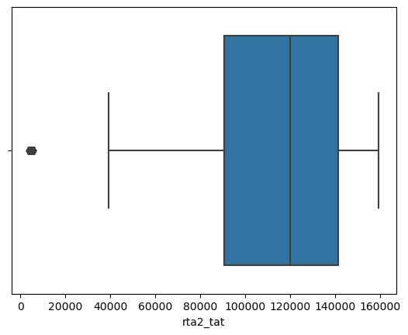
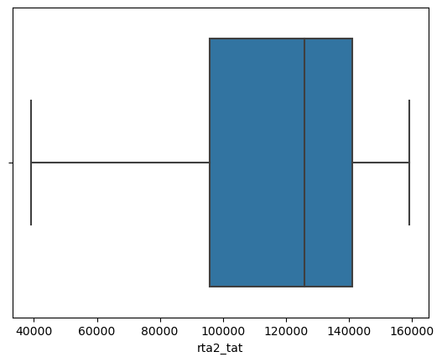
4. 분석 결과 – 데이터 정제
2021-12-01 ~ 12-17 까지 화성공정에서 LOT 45개에 대한 데이터를 수집했다.
(1) 결측치 처리
(2) 이상치 처리
출하 전 공정에서 결측치 97개 (0.21%)가 확인되었으며, 그 중 14개를 제거했다.
공정 시간 데이터의 1,769개 (4.04%)가 이상치로 발견되어 제거했다.
출하 전 공정 프로세스
출하 Aging OCV 측정 불량 판정
불량 판정 받은 배터리 : ‘불량’ 혹은 ‘.’ 기입
상온 Aging 2단계 | 출하 Aging 2,3,4단계
1,518개 (3.47%) | 251개 (0.35%)
총 1,769개 (4.04%)
양품 판정 14개
불량 판정 83개
결측치(.)
97개
제거 전
제거 후
▶ 온점으로 잘못 기입되어 제거
* 불량 판정 : OCV ＜ 기준값

Slide 9
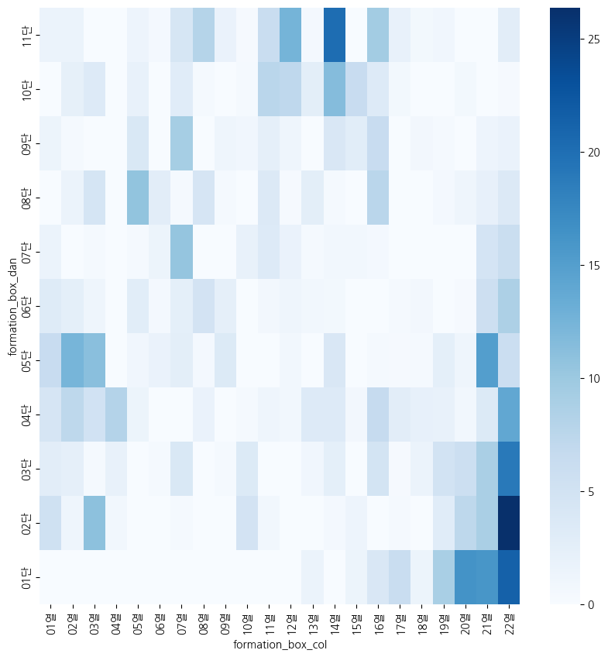
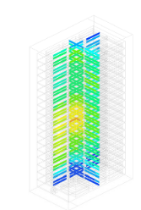
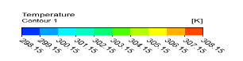
4. 분석 결과 – 설비 유의차 확인
Formation 단계 중 설비의 22열 등 가장자리 부근에서 높은 불량률이 나타나는 것을 확인하였다. 통계적 검정을 실시한 결과, 설비 위치에 따른 불량 편차가 유의하였다.
단
가설 1 : 설비의 열에 따라 불량 발생 빈도 차이가 있다.
Chi-squared 검정 결과, p-value < 0.001
따라서, 설비의 열에 따른 불량 발생 빈도 차이는 유의미하다.
가설 2 : 설비의 열에 따라 불량률에 차이가 있다.
ANOVA 검정 결과, p-value < 0.001
따라서, 설비의 열에 따른 불량률 차이는 유의미하다.
구조물 하단에 배기구가 위치하여 대류에 방해를 받아
온도 변화에 민감한 불량의 원인이 된다.
[참고논문] 강율호, 이준현 and 이진경. (2020). ESS용 Rack 내부의 공기유동에 따른
배터리 열관리에 관한 해석적 연구. 동력시스템공학회지, 24(2), 37-44.
온도 변화가 불량에 영향을 준다는 사실은
아래 논문의 연구 결과로도 확인된다.
열
[참고논문] 장경민 and 김광선. (2017). 급격한 온도 변화에 따른 리튬 이온 배터리의
전해질 내 염 농도 분포 특성. 반도체디스플레이기술학회지, 16(1), 11-15.

Slide 10
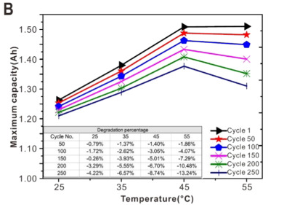
4. 분석 결과 – 핵심인자 도출
설비 유의차를 발생시키는 원인을 찾은 결과, 온도가 불량 여부에 가장 중요한 영향을 미치는 것으로 확인하였다.
Bad | Good
불량 cell 303개 불량률 17.26% | 불량 cell 34개 불량률 1.81%
목표변수 : Bad vs Good Group
목표변수 : Cell 불량 판정
DT
DT
RF
RF
GB
GB
Good
평균온도
평균전압
충전시간
평균온도
CC값
충전시간
종료전류
평균전압
Bad
온도에 따른 최대 용량을 싸이클 수에 따라 나타낸 그래프이다.
모두 동일한 형태로 온도의 영향을 받고 있다.
[참고논문] Shuai Ma, (2018), Temperature effect and thermal impact in lithium-ion batteries:
A review, Progress in Natural Science: Materials International, 653-666.

Slide 11
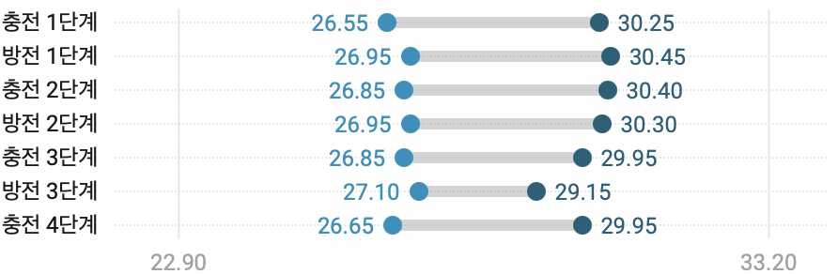
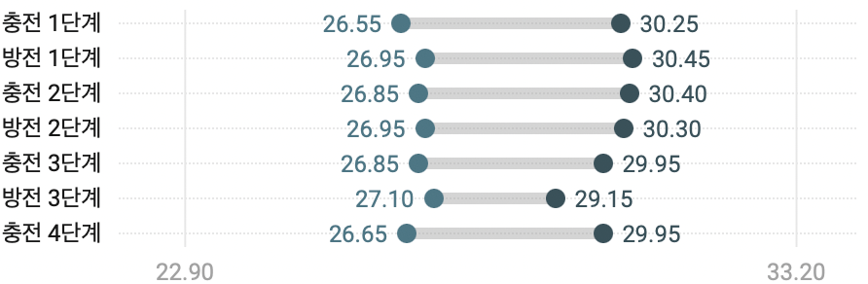
4. 분석 결과 – 최적조건 도출 및 시뮬레이션 결과
Formation 각 단계에서 불량률을 최소화하는 최적 온도 조건을 도출하였다. 도출한 최적 온도로 시뮬레이션한
결과 불량률이 1.76%p 감소하였다.
각 단계별 최적 온도 조건
시뮬레이션 결과
테스트
데이터*
시뮬레이션
데이터**
학습 데이터
예측모델
예측모델 (DT)
온도 구간 별 불량률 비교
불량률 (2.38%)
불량률 (0.62%)
Formation 충전 1단계
온도 조건 | 26.55℃ 이하 | 26.55 ~ 30.25℃ | 30.25℃ 이상
불량률 | 8.82% (683/7,741) | 1.59% (532/33,290) | 9.15% (86/940)
1.76%p 감소
* 테스트 데이터 : 기존 온도 적용 ** 시뮬레이션 데이터 : 도출한 최적 온도를 적용
Notes:
해당 빨간 선은 Formation의 세부공정의 온도 최적 조건을 모두 만족시킬 수 있는 온도범위를 나타낸 선입니다.
27.1도 에서 29.1도 사이를 Formation 전체 공정의 온도 최적 조건으로 판단하였고, 해당 온도범위에서 불량률을 계산한 결과,
1.07%로 13080개의 cell들중 불량 cell은 140개로 분석되었습니다.

Slide 12
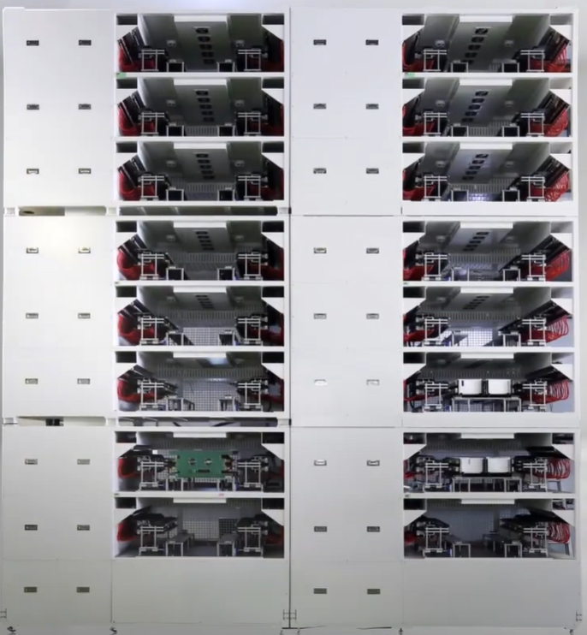
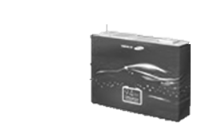
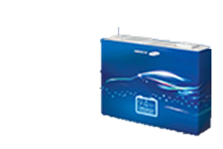
5. 개선안 및 적용 방안 – 열선 설치
Formation에서 불량률이 높게 측정된 열과 단에 열선을 설치하여 온도 조건을 최적화한다.
불량률이 2.0%p 감소하여, 품질 기회비용 15.8 억 원 절감 효과를 기대할 수 있다.
열선 설치
품질 기회비용 계산식
예상 품질기회비용
단
3.5%
감소된
불량 개수¹⁾
21,002개
불량률
21,002개
1.5%
27억
셀 1개 가격²⁾
75,000원
품질
기회비용
11억
15.8 억 원
02단
15,751원 (백만)
01단
22’
23’
연간 품질 기회비용 42.8% 감소
23년 품질 기회비용 KPI 65.2% 달성
20열
21열
22열
열
1) 기존 불량수 36,753개 - 개선 불량수 5,751개
2) 배터리 1kWh당 가격 = 150달러, cell 1개 용량= 0.5kWh, 1달러 = 1,300원

Slide 13
5. 개선안 및 적용 방안 – 제약 조건 하 최적화
Formation 최적 조건에서 벗어나 불량 발생 확률이 높은 cell을, Power Charging 단계에서 설비의 위치를
조절하여 불량 발생 확률 감소를 기대할 수 있다.
Formation 설비
Power Charging 설비
공정 순서
 | 온도(℃) | 불량률(%)
6단 | 28.60 | 0.81
5단 | 28.08 | 0.01
 | 11열
 | ∙∙∙ | ∙∙∙
3단 | 25.00 | 19.00
2단 | 25.36 | 26.40
1단 | 25.24 | 21.40
 | 22열
 | 온도(℃) | 불량률(%)
9열 | 27.65 | 2.17
8열 | 27.78 | 1.55
7열 | 27.30 | 2.36
 | ∙∙∙ | ∙∙∙
3열 | 26.17 | 4.12
2열 | 25.75 | 3.40
1열 | 26.00 | 6.21
 | 1단
Aging
Formation
Power Charging
설비 위치에 따른 불량률 감소
 | 최적 조건이 아닌 Formation | Power Charging에서 온도 조절
공정 조건 | 27.10 ~ 29.00 ℃ 이외의 범위 | 27.10 ~ 30.25℃
불량률 | 6.51% (969/14,879) | 3.11% (462/14,879)

Slide 14
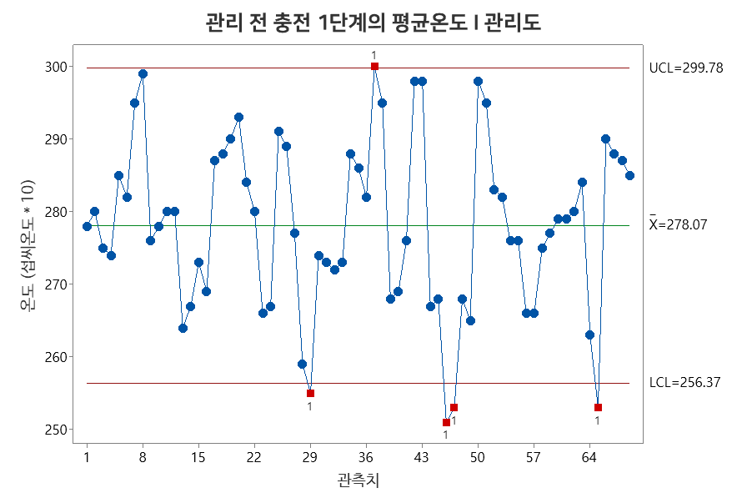
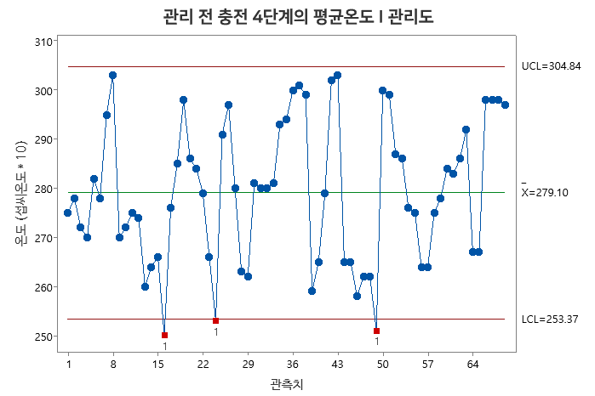

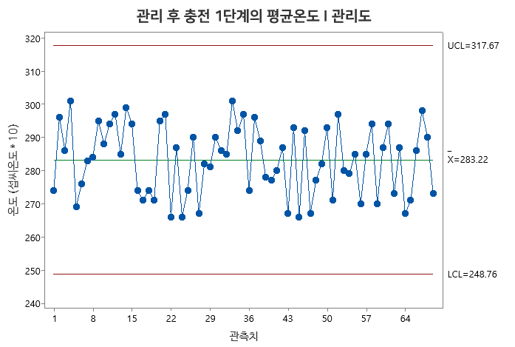
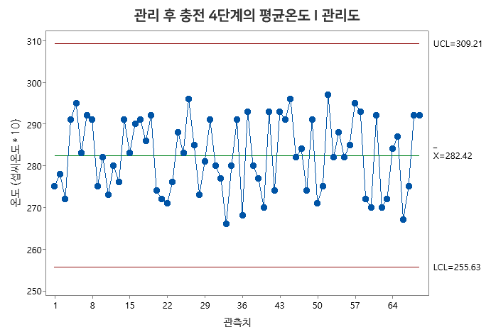
5. 개선안 및 적용 방안 – I 관리도
Formation 단계에서 3시그마 수준의 관리 한계선 이내로 I 관리도를 만들었다. 전∙후 관리도를 비교하여 개선
효과를 입증하고, 추후 공정의 안정성을 모니터링 할 수 있다.
관리 전 충전 1단계의 평균온도 I 관리도
관리 전 충전 4단계의 평균온도 I 관리도
관리 후 충전 1단계의 평균온도 I 관리도
관리 후 충전 4단계의 평균온도 I 관리도

Slide 15
5. 개선안 및 적용 방안 – Pilot 계획
 | 내용
목적 | - 개선안 실제 적용을 통한 개선 결과 검증 - 도출된 개선안 중 불량이 최소화되는 최적안을 선정하고, 추가 개선 사항을 도출 - 확대 적용에 필요한 비용을 예측 및 확보하고, 확대 적용함
Pilot 적용 개요 | - 적용 대상 : 화성공정 중 충•방전공정 (LOT 5개) - 적용 프로세스: 전체 프로세스 5개 중 2개 (Formation, Power Charging) - 적용 일정 : 2022년 12월 01일 ~ 2022년 12월 14일 (14일) 2022년 12월 18일 ~ 2022년 12월 31일 (14일)
현업 요청 사항 | - 공장장 : 공정 설비에 개선안 적용 협조 요청 - 공정 엔지니어 : 개선안에 명시된 최적 온도 조정 요청

Slide 16
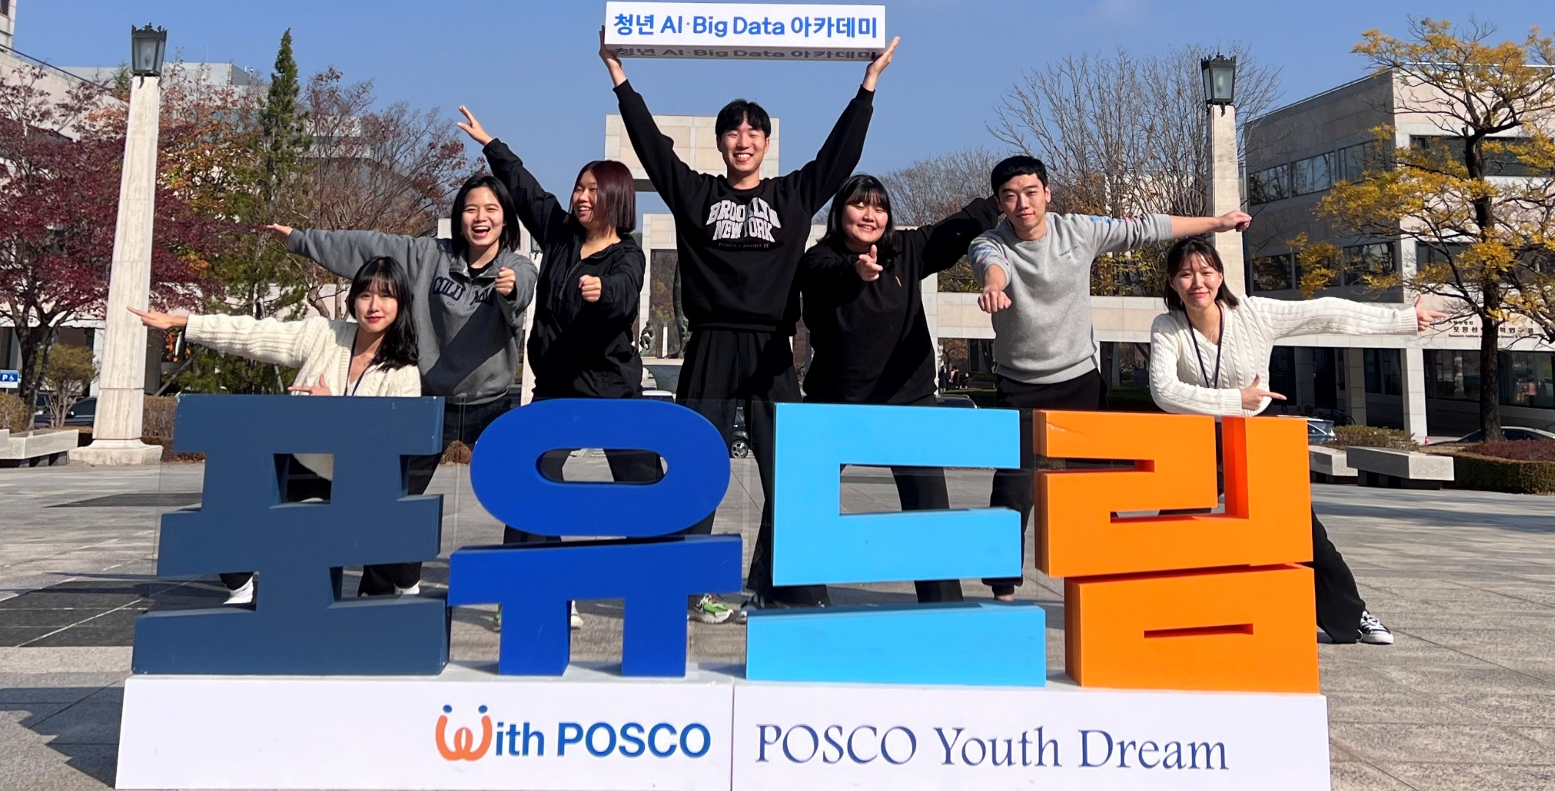
6. Learned Lesson
송준희 개인 과제를 분석할때는 데이터의 수가 적어서 정제와 분석방안들을 구상하는 것이 쉬웠지만, 데이터의 수가 많아지면서 이상치의 판단 방법과 인사이트 도출 방안들을 생각하는 과정이 어렵게 다가 왔다. 하지만 개인 과제와 달리 팀원들과의 협업을 통해 어려운 문제를 해결해 나가면서 협업의 중요성을 다시 한번 느낄 수 있는 중요한 시간이 되었다.
신하나 제조업은 공정 단계별로 진행되기 때문에 공정 순서를 파악하면서 데이터를 분석해야 하고, 설비 구조에 따라 1차원의 데이터를 3차원으로 해석하는 법을 배웠습니다. 이번 프로젝트의 주제가 난이도가 높았지만 조원들이 있었기에 잘 마칠 수 있었습니다. 다양한 배경을 가진 조원들과 함께 팀프로젝트를 하면서 시너지 효과를 느낀 소중한 시간이었습니다.
전현지 이번 프로젝트를 통해, 이전까지 배웠던 내용을 실제 데이터 분석에 적용해 보며 머리 속에 정리 되지 않았던 다양한 분석 개념들을 정리할 수 있었다. 또한, 도메인의 중요성을 다시 한 번 깨닫고 도메인에 대한 깊이 있는 고민을 해 볼 수 있었다. 다양한 사람들과 함께 프로젝트를 하며 한 단계 성장할 수 있었다. 이번 프로젝트를 수행하며 가장 많이 느낀 감정은 감사함이다. 아직 데이터 분석에 미숙해 어려움을 겪었지만, 조원들의 도움 덕분에 프로젝트를 무사히 끝낼 수 있었다. 이 자리를 빌려 조원들에게 진심으로 감사하다고 전하고 싶다.
장수명 본 프로젝트를 통해 학습한 내용을 종합적으로 이해하고 유기적으로 응용하면서 문제를 분석하고 설계하는 능력을 키울 수 있었습니다. 정제되지 않은, 실무에서 쓰이는 실제 데이터를 다루면서 실제 세계에서는 양질의 데이터만 존재하지 않는다는 점을 다시금 체감했습니다. 무엇보다도, 매일 진행되는 팀 회의, 교수님과의 팀 코칭, 다른 조원들과의 프로젝트 진행 내용을 공유하면서 협업을 통해 더 큰 성과를 만들어 낼 수 있음을 배웠습니다.
이현희 처음으로 이론 공부에서 벗어나 실제 데이터를 다뤄보는 시간이었다. 이번 프로젝트를 통해 다양한 상황에 부딪혀보고 해결해나가면서 데이터를 분석하는 능력도 중요하지만 팀원과 원활히 소통하여 최고의 효율을 끌어올리는 능력 또한 중요하다는 것을 느꼈다. 팀원들과 협의하면서 의견을 조율하고 의견 차이를 줄이는 방법에 대해서 많이 생각해 볼 수 있던 시간이었다.
고다영 이번 빅데이터 기간을 통해 스스로 많이 성장할 수 있는 시간이었다. 특히 교육 이전에는 데이터 분석이 단순히 코딩을 잘하고 여러 분석 기법을 잘 적용하는 것이 중요하다고 생각했었는데 프로젝트 기간을 거치면서 스토리텔링 능력과 주어진 데이터로 다양한 인사이트를 발굴해내는 것이 진짜 중요한 것이라는 걸 알았다. 그런 의미에서 조원들과 하루 종일 프로젝트에 대해 고민하고 머리를 맞댔던 기억은 프로젝트 이후에도 계속해서 기억날만큼 즐거웠던 시간이었다. 앞으로도 성장해가면서 지금의 열정을 기억해가는 모두가 되기를
김우영 실제 현업에서 사용하는 데이터를 활용하여 빅데이터 프로젝트를 진행해서 매우 유익한 경험이었습니다. 데이터 분석에 앞서서 도메인 지식의 중요성을 알았고, 2차전지라는 접해보지 못했던 주제를 다루면서 정말 많은 공부를 할 수 있었습니다. 마지막으로 팀원들이 없었더라면 시도조차 할 수 없었을 것 같습니다. 서로 의견을 나누고 고민하면서 성장했고, 효율적인 분업과 팀워크를 통해 빠르고 정확한 분석을 할 수 있었습니다. 감사합니다.

Slide 17
감사합니다.

Slide 18
APPENDIX

Slide 19
잠재원인 도출
Man
Method
전압 및 전류 오측정
Impedance
작업 스킬 부족
품질 오측정
사내교육 미이수
QC(Quality Control) 부재
IR/OCV 오측정
조직 체계
Fitted Capacitor 기준 불확실
즉각적 검토 및 보고 미흡
제품 두께
불량률
급증
수리 및 점검 불이행
차공구 관리 미흡
진공도 조절 불량
설비 유의차 (열, 연, 단)
습도 조절 불량
Degassing 공정
Aging 환경
공정 시간 증가에 따른 불량 증가
Power Grading 온도
충/방전 시 온도 조절 불량
Machine
Environment

Slide 20
조사내용 사례
불량률 개선에 영향을 미치는 잠재원인을 분석하기 위해 조사가 필요한 자료를 검토하였다.
잠재원인 | 조사 대상 | 자료 출처
Aging 시간 | Aging 세부 공정별 평균시간 | K-cell DB 활용 (이차전지 공정별 작업 조건 정보)
충/방전 온도 | Formation 세부 공정별 평균온도 | K-cell DB 활용 (이차전지 공정별 작업 조건 정보)
설비 유의차(열, 연, 단) | 공정과정에서 각 cell의 위치 | K-cell DB 활용 (이차전지 공정별 작업 설비 정보)
배터리 전기적 특성 측정의 오류 | 배터리의 전류, 전압, 용량, 임피던스 측정 결과 | K-cell DB 활용 (이차전지 공정별 작업 측정 정보)
공정시간 증가에 따른 용량 감소 | 배터리 공정의 소요시간 | K-cell DB 활용 (이차전지 공정별 작업시간 정보)

Slide 21
데이터 수집 계획
잠재 원인 | 데이터 명 | 속성 | 발생 주기 | 수집방법 | 담당자 | 수집 가능성 | 주요특성
Aging 시간 | 공정시간 (상온, 고온) | 연속형 | 1초 | 초시계 | 송준희 | O | 자동측정
충/방전 온도 | 평균온도 (충전, 방전) | 연속형 | 1초 | 온도계 | 전현지 | O | 자동측정
설비 유의차(열, 연, 단) | 작업BOX (열, 연, 단) | 범주형 | - | Tray | 고다영 | O | 수동측정
배터리 전기적 특성 측정의 오류 | 용량 (Formation) | 연속형 | 1초 | 충방전시험기 | 이현희 | O | 자동측정
 | 평균 전압 (Formation) | 연속형 | 1초 | 전압측정기 | 장수명 | O | 자동측정
 | 임피던스 (Power Grading, Power Charging) | 연속형 | 1초 | 임피던스 분석기 | 김우영 | O | 자동측정
공정시간 증가에 따른 용량 감소 | 공정시간 | 연속형 | 1초 | 초시계 | 신하나 | O | 자동측정

Slide 22
데이터 항목
공정순서 |  | 항목명 | 의미 | 속성 | 공정순서 |  | 항목명 | 의미 | 속성
기본 항목 |  | lot_id | LOT_ID | 문자 | 5 | 충전 #1 | c1_tat | 공정시간 | 숫자
 |  | tray_id | TRAY_ID | 문자 |  |  | c1_curr_end | 종료전류 | 숫자
 |  | dt_start | 작업시작시각 | 날짜 |  |  | c1_voltage_avg | 평균전압 | 숫자
 |  | cell_id | CELL_ID | 문자 |  |  | c1_capa | 용량 | 숫자
 |  | judge | 판정 | 문자 |  |  | c1_ccval | CCVAL | 숫자
1 | 상온 Aging | rta1_tat | 공정시간 | 숫자 |  |  | c1_time_cc | CC시간(초) | 숫자
 |  | rta1_cell_no | CELL_NO | 숫자 |  |  | c1_box_col | 작업BOX_열 | 문자
 |  | rta1_box_col | 작업BOX_열 | 문자 |  |  | c1_box_dan | 작업BOX_단 | 문자
 |  | rta1_box_row | 작업BOX_연 | 문자 |  |  | c1_temp_avg | 평균온도 | 숫자
 |  | rta1_box_dan | 작업BOX_단 | 문자 | 6 | 방전 #1 | dc1_tat | 공정시간 | 숫자
2 | 고온 Aging | hta1_tat | 공정시간 | 숫자 |  |  | dc1_curr_end | 종료전류 | 숫자
 |  | hta1_box_col | 작업BOX_열 | 문자 |  |  | dc1_voltage_avg | 평균전압 | 숫자
 |  | hta1_box_row | 작업BOX_연 | 문자 |  |  | dc1_capa | 용량 | 숫자
 |  | hta1_box_dan | 작업BOX_단 | 문자 |  |  | dc1_box_col | 작업BOX_열 | 문자
3 | 상온 Aging | rta2_tat | 공정시간 | 숫자 |  |  | dc1_box_dan | 작업BOX_단 | 문자
 |  | rta2_box_col | 작업BOX_열 | 문자 |  |  | dc1_temp_avg | 평균온도 | 숫자
 |  | rta2_box_row | 작업BOX_연 | 문자 |  |  | dc1_capafit | FITTED용량 | 숫자
 |  | rta2_box_dan | 작업BOX_단 | 문자 | 7 | 충전 #2 | c2_tat | 공정시간 | 숫자
4 | OCV #1 | ocv1_tat | 공정시간 | 숫자 |  |  | c2_curr_end | 종료전류 | 숫자
 |  | ocv1_ocv | OCV | 문자 |  |  | c2_voltage_avg | 평균전압 | 숫자
 |  | ocv1_box_col | 작업BOX_열 | 문자 |  |  | c2_capa | 용량 | 숫자
 |  | ocv1_box_dan | 작업BOX_단 | 문자 |  |  | c2_ccval | CCVAL | 숫자

Slide 23
데이터 항목
공정 순서 |  | 항목명 | 의미 | 속성 | 공정 순서 |  | 항목명 | 의미 | 속성
 |  | c2_time_cc | CC시간(초) | 숫자 |  |  | c3_temp_avg | 평균온도 | 숫자
 |  | c2_box_col | 작업BOX_열 | 문자 | 10 | 방전 #3 | dc3_tat | 공정시간 | 숫자
 |  | c2_box_dan | 작업BOX_단 | 문자 |  |  | dc3_curr_end | 종료전류 | 숫자
 |  | c2_temp_avg | 평균온도 | 숫자 |  |  | dc3_voltage_avg | 평균전압 | 숫자
8 | 방전 #2 | dc2_tat | 공정시간 | 숫자 |  |  | dc3_capa | 용량 | 숫자
 |  | dc2_curr_end | 종료전류 | 숫자 |  |  | dc3_box_col | 작업BOX_열 | 문자
 |  | dc2_voltage_avg | 평균전압 | 숫자 |  |  | dc3_box_dan | 작업BOX_단 | 문자
 |  | dc2_capa | 용량 | 숫자 |  |  | dc3_temp_avg | 평균온도 | 숫자
 |  | dc2_box_col | 작업BOX_열 | 문자 |  |  | dc3_capafit | FITTED용량 | 숫자
 |  | dc2_box_dan | 작업BOX_단 | 문자 | 11 | 충전 #4 | c4_tat | 공정시간 | 숫자
 |  | dc2_temp_avg | 평균온도 | 숫자 |  |  | c4_curr_end | 종료전류 | 숫자
 |  | dc2_capafit | FITTED용량 | 숫자 |  |  | c4_voltage_avg | 평균전압 | 숫자
9 | 충전 #3 | c3_tat | 공정시간 | 숫자 |  |  | c4_capa | 용량 | 숫자
 |  | c3_curr_end | 종료전류 | 숫자 |  |  | c4_ccval | CCVAL | 숫자
 |  | c3_voltage_avg | 평균전압 | 숫자 |  |  | c4_time_cv | CV시간(초) | 숫자
 |  | c3_capa | 용량 | 숫자 |  |  | c4_cvval | CVVAL | 숫자
 |  | c3_ccval | CCVAL | 숫자 |  |  | c4_time_cc | CC시간(초) | 숫자
 |  | c3_time_cv | CV시간(초) | 숫자 |  |  | c4_box_col | 작업BOX_열 | 문자
 |  | c3_cvval | CVVAL | 숫자 |  |  | c4_box_dan | 작업BOX_단 | 문자
 |  | c3_time_cc | CC시간(초) | 숫자 |  |  | c4_temp_avg | 평균온도 | 숫자
 |  | c3_box_col | 작업BOX_열 | 문자
 |  | c3_box_dan | 작업BOX_단 | 문자

Slide 24
데이터 항목
공정순서 |  | 항목명 | 의미 | 속성 | 공정순서 |  | 항목명 | 의미 | 속성
12 | OCV #2 | ocv2_tat | 공정시간 | 숫자 | 16 | 전용 OCV #1 | socv1_tat | 공정시간 | 숫자
 |  | ocv2_ocv | OCV | 숫자 |  |  | socv1_ocv | OCV | 숫자
 |  | ocv2_box_col | 작업BOX_열 | 문자 | 17 | 출하 Aging #2 | sa2_tat | 공정시간 | 숫자
 |  | ocv2_box_dan | 작업BOX_단 | 문자 |  |  | sa2_box_col | 작업BOX_열 | 문자
13 | Power Grading | pg1_tat | 공정시간 | 숫자 |  |  | sa2_box_row | 작업BOX_연 | 문자
 |  | pg1_impfit | Fitted IMP | 숫자 |  |  | sa2_box_dan | 작업BOX_단 | 문자
 |  | pg1_imp | IMP | 숫자 | 18 | 전용 OCV #2 | socv2_tat | 공정시간 | 숫자
 |  | pg1_voltage_start | 시작전압 | 숫자 |  |  | socv2_ocv | OCV | 숫자
 |  | pg1_curr_end | 종료전류 | 숫자 | 19 | 출하 Aging #3 | sa3_tat | 공정시간 | 숫자
 |  | pg1_box_col | 작업BOX_열 | 문자 |  |  | sa3_box_col | 작업BOX_열 | 문자
 |  | pg1_box_dan | 작업BOX_단 | 문자 |  |  | sa3_box_row | 작업BOX_연 | 문자
 |  | pg1_temp_avg | 평균온도 | 숫자 |  |  | sa3_box_dan | 작업BOX_단 | 문자
14 | Power Charging | pc1_tat | 공정시간 | 숫자 | 20 | 전용 OCV #3 | socv3_tat | 공정시간 | 숫자
 |  | pc1_imp | IMP | 숫자 |  |  | socv3_ocv | OCV | 숫자
 |  | pc1_voltage_start | 시작전압 | 숫자 | 21 | 출하 Aging | sa4_tat | 공정시간 | 숫자
 |  | pc1_curr_end | 종료전류 | 숫자 | △ OCV |  | ocv2_deltaocv | DELTAOCV | 숫자
 |  | pc1_box_col | 작업BOX_열 | 문자 |  |  | ocv1_deltaocv | DELTAOCV | 숫자
 |  | pc1_box_dan | 작업BOX_단 | 문자 | 22 | 특성 측정 | m1_thick | 두께 | 숫자
15 | 출하 Aging #1 | sa1_tat | 공정시간 | 숫자 |  |  | m1_voltage | 전압 | 숫자
 |  | sa1_box_col | 작업BOX_열 | 문자 |  |  | m1_res_ac | AC절연저항 | 숫자
 |  | sa1_box_row | 작업BOX_연 | 문자 |  |  | m1_mv | mV/day | 숫자
 |  | sa1_box_dan | 작업BOX_단 | 문자 |  |  | m1_voltage_an | AN절연전압 | 숫자

Slide 25
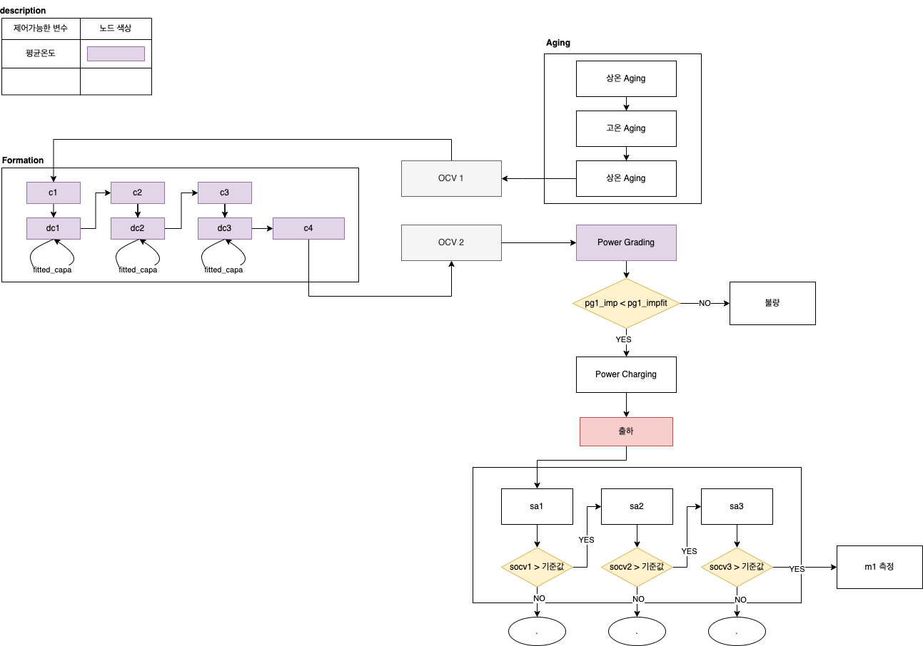
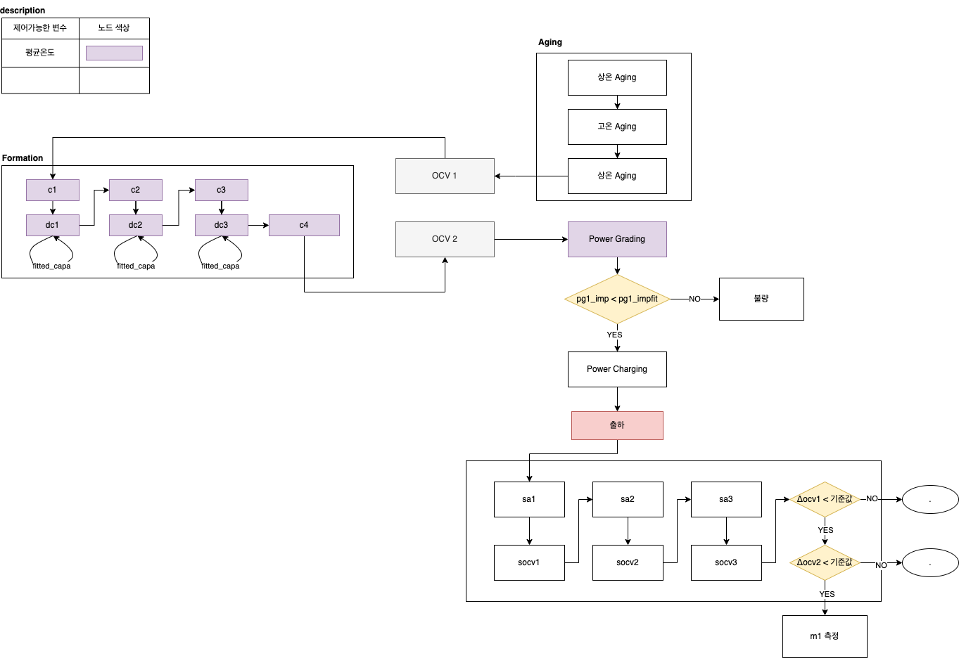
공정순서도
가설 1 – 채택 ver.
공정 순서도 가설 2
공정 순서도 가설 1
가설 2

Slide 26
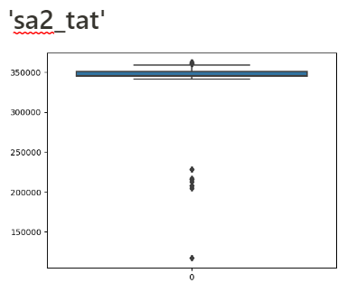
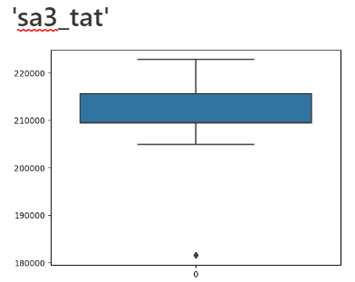
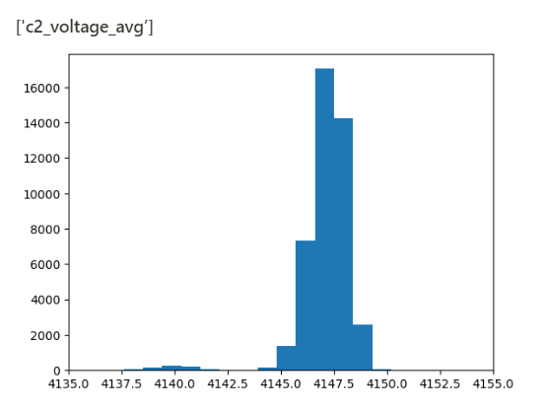
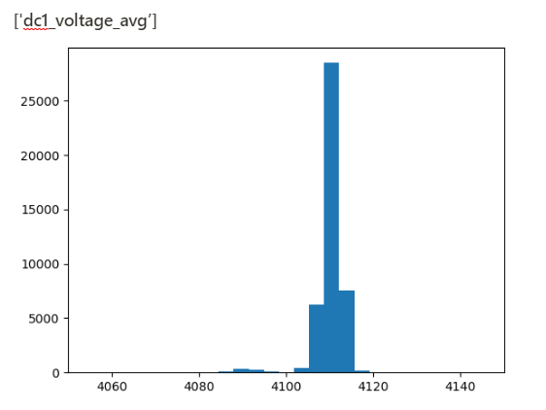
이상치
Process 데이터 시각화
Tat 데이터 시각화
Process data 시각화
Tat data 시각화
평균 전압 변수에서 이상치를 발견했으나,
이는 정상 전압 범위 안의 값이므로 제거하지 않았다.
이외의 이상치는 존재하지 않았다.
Boxplot을 통해 시각화를 한 결과,
Sa2_tat, sa3_tat변수에 이상치를 발견하여 제거했다.

Slide 27
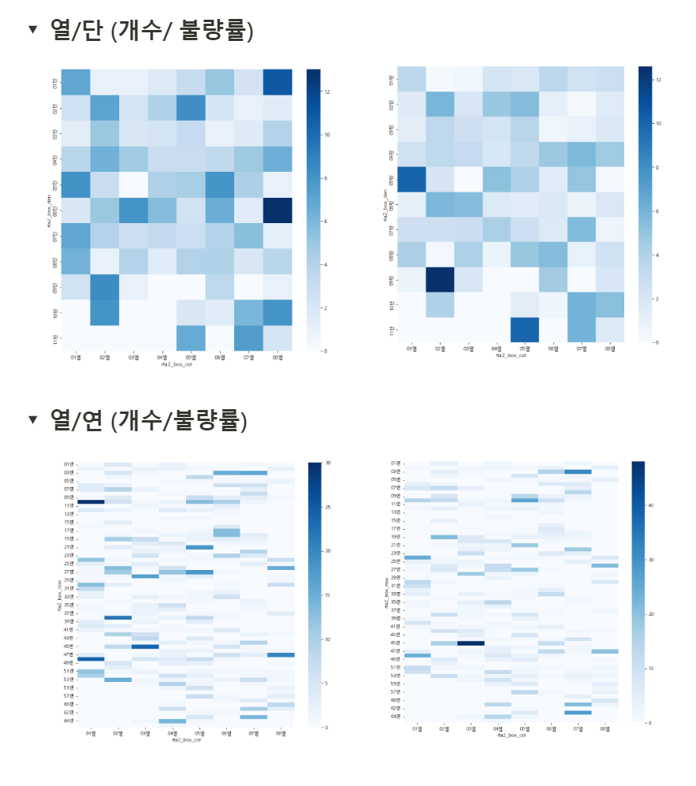
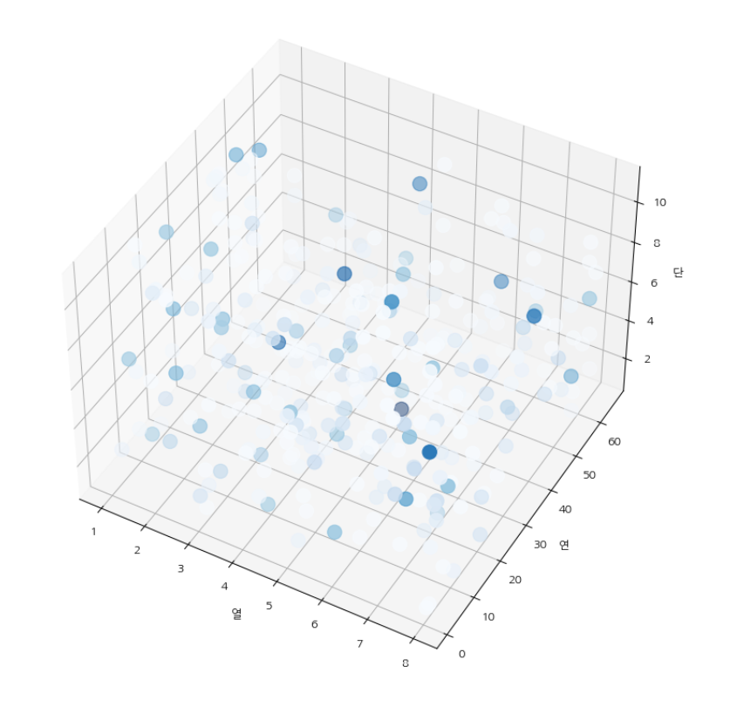
설비 위치별 불량 파악
설비위치별 불량 파악
열,연,단 불량률 3d plot

Slide 28
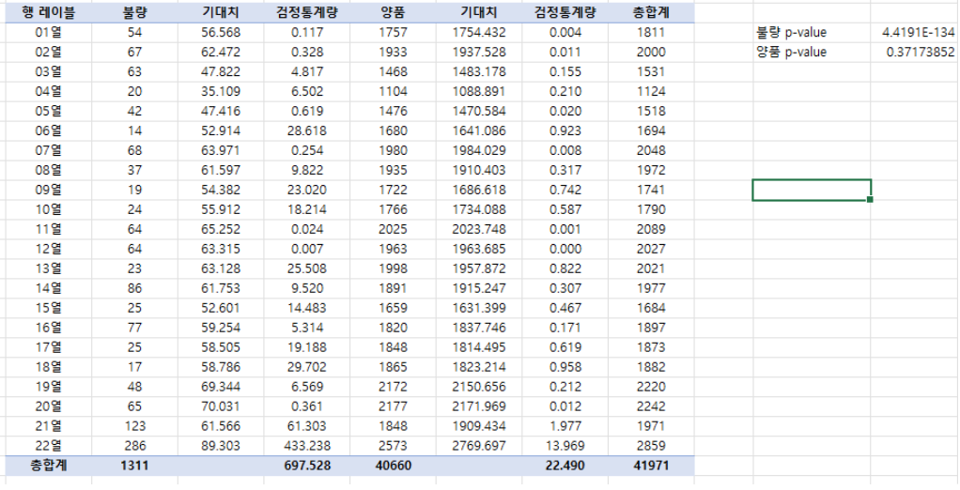
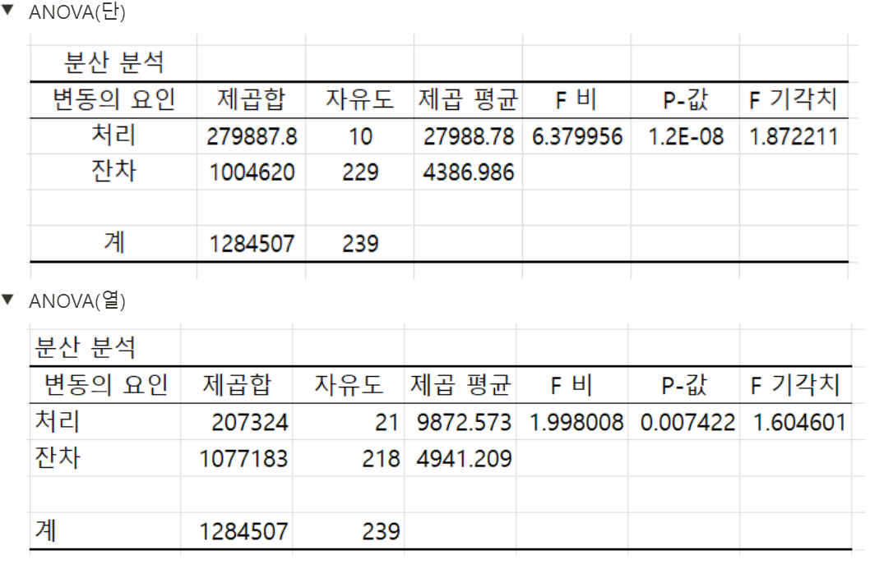
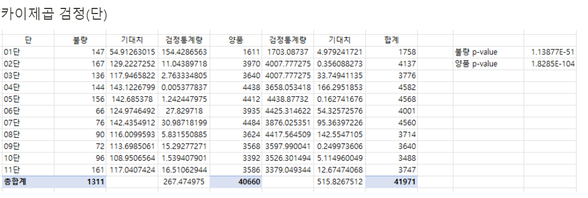
가설 검정 – Chi Square, ANOVA분석
Chi Square test
ANOVA

Slide 29
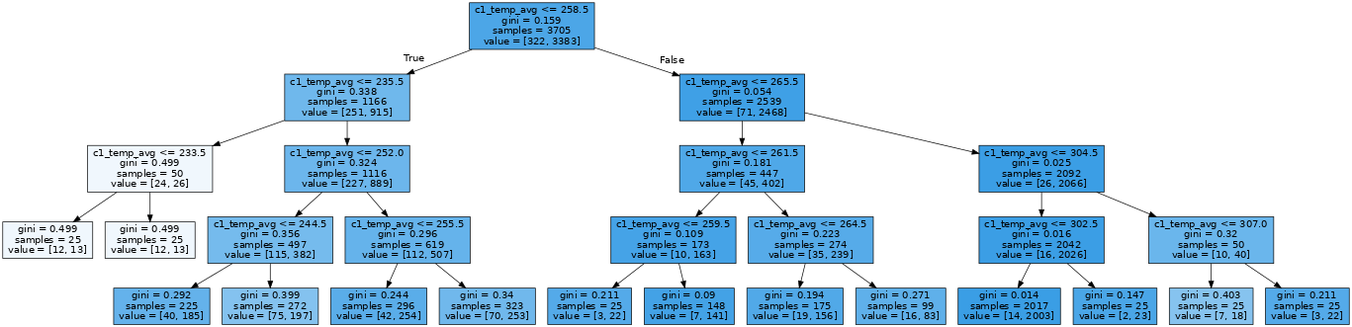
DT를 이용한 최적 조건 도출
충전 1단계 Decision Tree

Slide 30
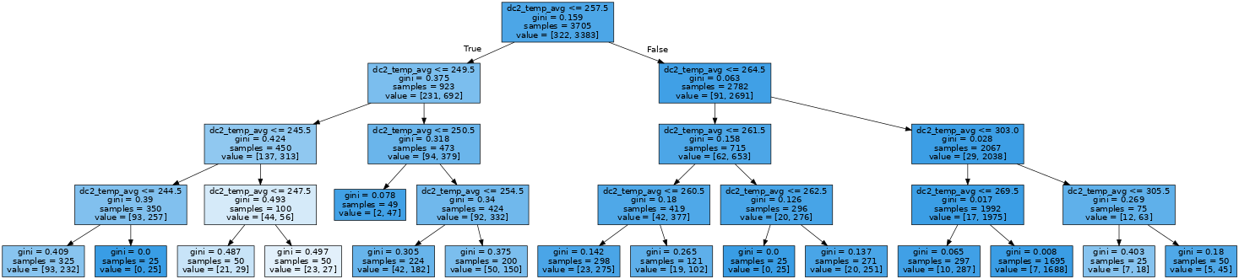
DT를 이용한 최적 조건 도출
방전 2단계 Decision Tree

